Slide 1
如何发表高质量IEEE论文
——以学生的角度，研究型论文
学院：计算机学院
导师：朱涛副教授
汇报人：王进强

Slide 2
基本情况介绍
以第一作者发表论文所在期刊：
IEEE Sensors Journal (IF:4.325, 中科院2区, TOP )
IEEE Internet of Things Journal (IF:10.238 , 中科院1区, TOP )
合作发表论文所在期刊：
IEEE Transactions on Instrumentation Measurement (IF:5.332 , 中科院2区)

Slide 3
01
如何发掘创新点
目录 CONTENT
02
撰写论文
03
期刊投稿与返修

Slide 4
一、如何发掘创新点
确定研究内容
导师已申请或即将申请的纵向课题，或从横向课题中衍生。
广泛阅读文献
阅读近三年来引用量较高、且发表在高质量期刊上的综述；
精读从综述中了解到的引用量较高的经典工作，并尝试去复现它们；

Slide 5

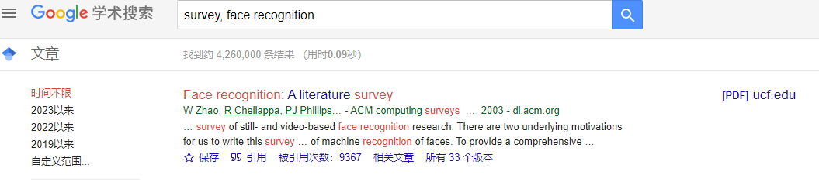
一、如何发掘创新点
如何寻找文献
来自于课题组、师兄师姐
在Google Scholar或IEEE Xplore中进行关键字搜索（日期，引用量高，期刊质量高，顶级机构）,高质量论文的被引用列表

Slide 6
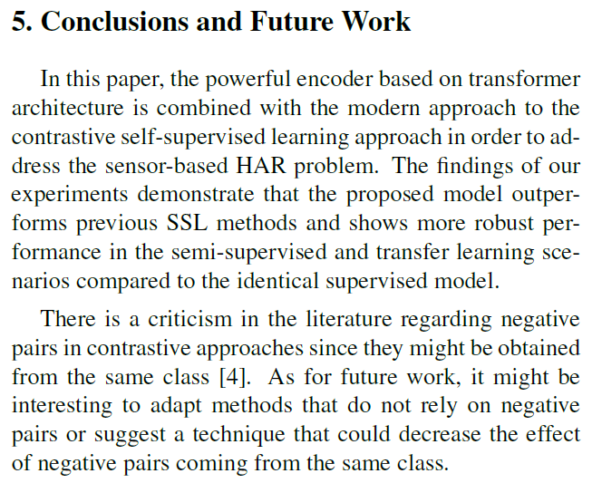
一、如何发掘创新点
确定创新点/方法
发现问题：阅读近1-2年内发表在高质量期刊上的文章（研究领域内顶级团队发文），寻找它们存在的问题，或从文章结论部分中寻找。
解决方法：在最先进(state-of-the-art)工作基础上进行部件级别的修改；其它领域的方法迁移到自己的研究领域，并作出相应的适配；融合多种方法；追本溯源。
另一种角度：蹭热点，其它领域爆火的研究方法、范式迁移到自己的研究领域中。需要手快，需要重新定义问题。论文题目：Exploring xxx in xxx

Slide 7
一、如何发掘创新点
高质量论文
科学问题 聚焦领域前沿，探索本质问题
解决方法 专注核心挑战，具普适性方法
问题-方法-实验，相互呼应
问题：有理有据，足够具体
方法：针对问题设计，每一步设计目标明确
实验：针对方法逐一证明，针对动机逐一分析
中等质量论文
追逐领域热点，解决表面问题
盲从热门方法，模型增量修改
问题-方法-实验，各为其说
问题：大家都在研究，所以我研究
方法：step1->step2->step3
实验：达到了SOTA，缺乏分析
此页参考自: https://dl.ccf.org.cn/albumList/getMeetingDetail6015097691998208

Slide 8
二、撰写论文
论文结构
标题：突出自己的工作内容，以及研究领域，易于传播
摘要：声明研究范围；突出要解决的问题；简述解决方案；解决效果
引言（重要）：详细介绍研究背景；主要的相关工作；根据相关工作提出问题（动机）；简述自己的方法；简述实验设置和主要实验结果；论文结构。使审稿人在读完引言部分就能大概掌握本篇工作，讲好故事
相关工作：详细且分类别的介绍本领域的代表性工作和前沿工作，突出它们的问题，以佐证自己方法和研究内容的必要性
方法：对提出的方法进行详细介绍，可以用公式、伪代码和图形表示呈现
实验设置：实验数据；预处理过程，确定要进行哪些实验；相关实验和方法参数；评价标准
实验结果与分析：与之前方法的比较；消融实验；可视化等能证明方法起作用的实验；详细分析实验结果，为什么好，为什么不好（局限性分析）

Slide 9
二、撰写论文
论文结构
结论：总结本文的发现与成果；总结发生的不足并提出未来工作内容。
致谢：受到哪些基金的支持。
参考文献：时间新或者经典论文；期刊质量高；可引用投稿期刊以往出版的论文；
总结
全文各部分要一一对应；摘要和引言提出的问题要和方法和实验对应
写作顺序具有逻辑性，突出研究方向的必要性和提出方法的重要性
浅显易懂，使审稿人能够快速了解该工作和所提出方法的创新点

Slide 10
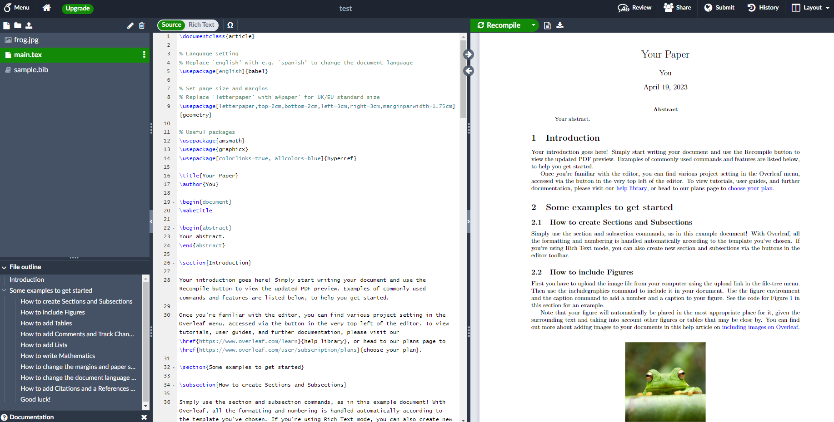
二、撰写论文
论文撰写工具推荐
1. Latex: Overleaf https://cn.overleaf.com 在线编辑，可以多人协作编辑

Slide 11
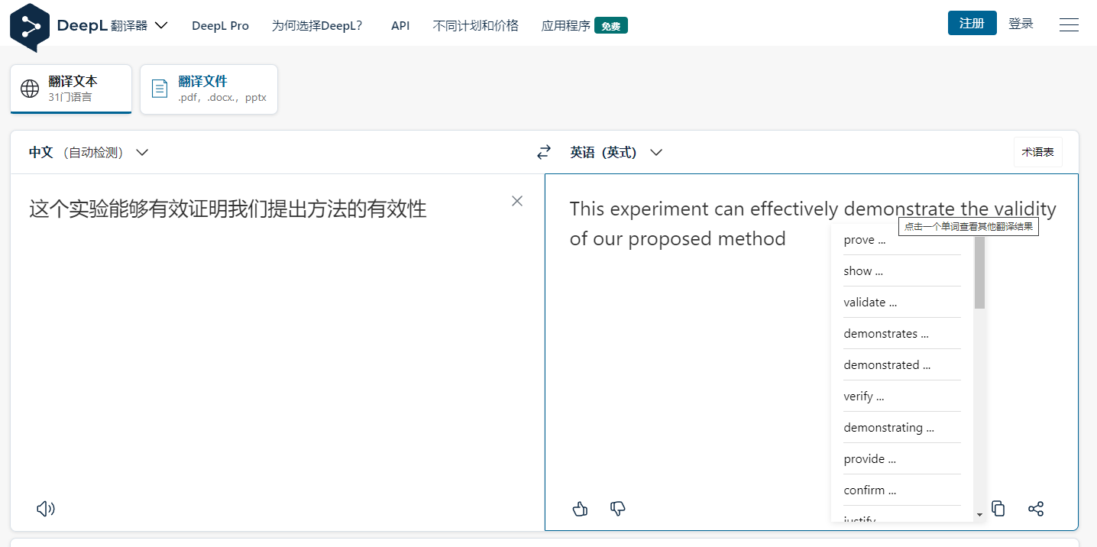
二、撰写论文
论文撰写工具推荐
2. 翻译：DeepL https://www.deepl.com/translator 对不满意的单词可以选择替换。

Slide 12
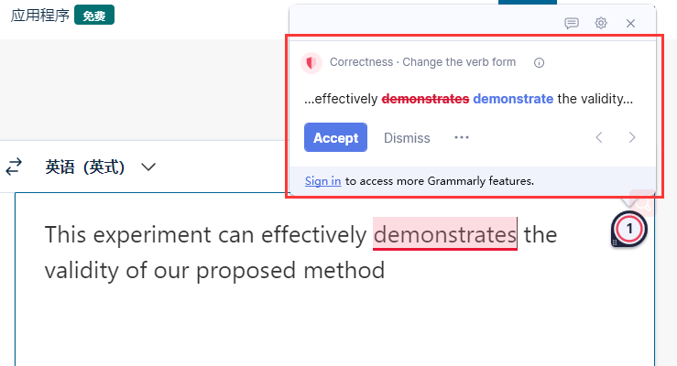
二、撰写论文
论文撰写工具推荐
3. 语法检查：Grammarly https://www.grammarly.com

Slide 13
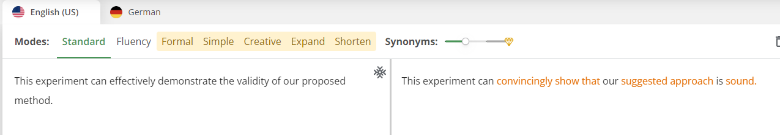
二、撰写论文
论文撰写工具推荐
4. 语句润色：QuillBot https://quillbot.com

Slide 14
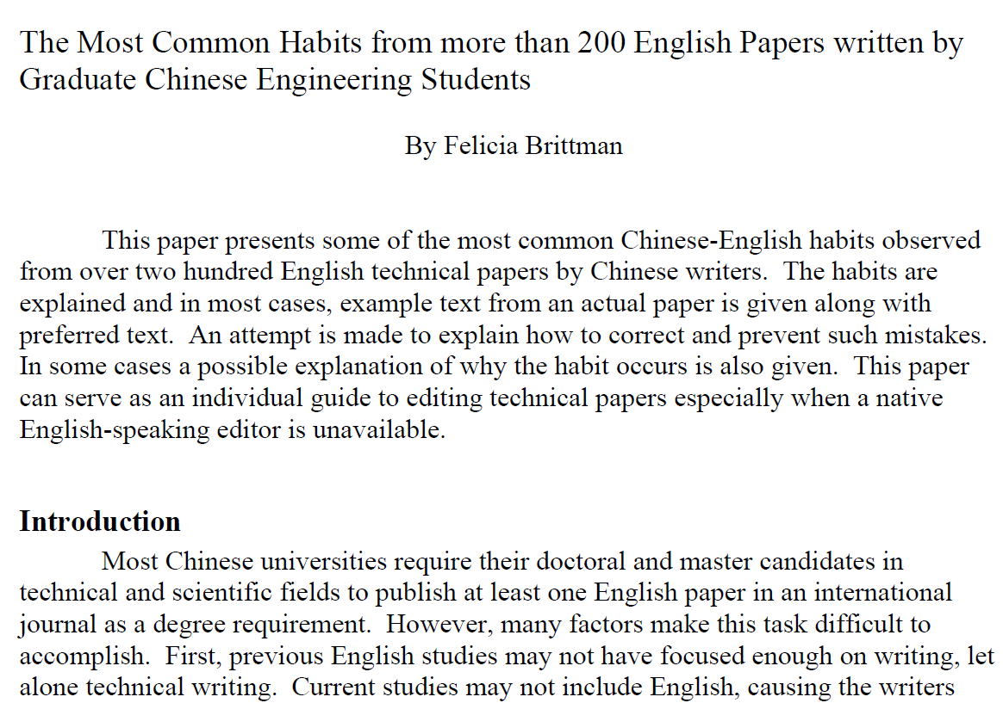
二、撰写论文
论文撰写工具推荐
5. Most Common English Writing Habits Of Chinese

Slide 15
三、期刊投稿与返修
期刊选择
导师推荐
本领域内其它团队所发表的期刊
LetPub, https://www.letpub.com.cn/index.php?page=journalapp 一个期刊投稿经验分享网站
投稿
格式一定要遵循期刊模板
注意查看期刊要求的初次提交页数限制
投稿信
期刊的其它要求

Slide 16
三、期刊投稿与返修
论文状态
直接接受（几乎不可能）
小修（可能性极小）
大修（可能性较大）
拒稿，但允许重投（可能性较大，一些期刊一审没有大修状态，为此这个状态就是大修）
拒稿，不允许重投（有的期刊要求可以作为一个新稿件重新提交）
拒稿，投稿到其它期刊
直接拒绝（没有外审）

Slide 17
三、期刊投稿与返修
返修
对于审稿人的意见，点对点回复，不能有遗漏
能改必改，不能改想办法改，实在不能改，就晓之以情，动之以理的写对应点的回信
回信态度谦卑，多说抱歉和感谢等词语
论文修改痕迹突出态度
回复信要非常详细，使审稿人和编辑不用再看原论文，就可以知道你的修改结果。

Slide 18
三、期刊投稿与返修
推荐讲座
CCF学生领航计划（SPP）https://conf.ccf.org.cn/web/api/m9859185932774973441655102910119.action

